Slide 1
TOÁN

Slide 2

KHỞI
ĐỘNG

Slide 3


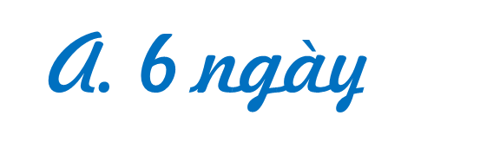



Slide 4
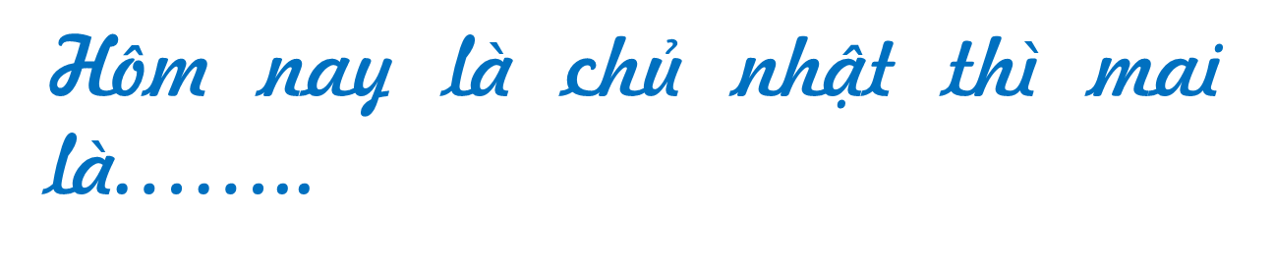




Slide 5

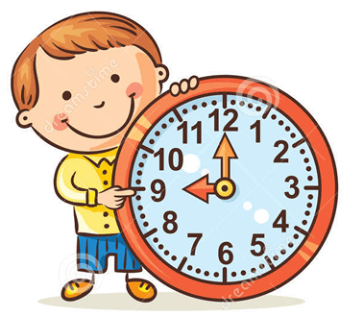

Slide 6
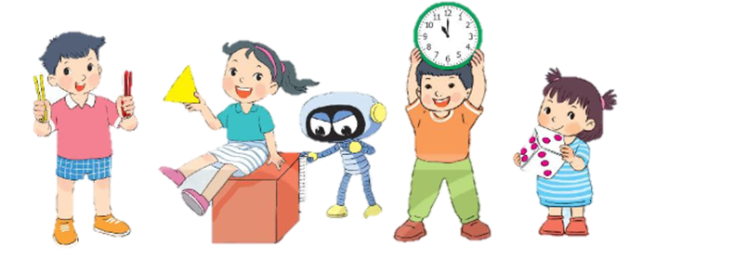
Chủ đề
9
THỜI GIAN. GIỜ VÀ LỊCH
LUYỆN TẬP
Trang 86/SGK

Slide 7
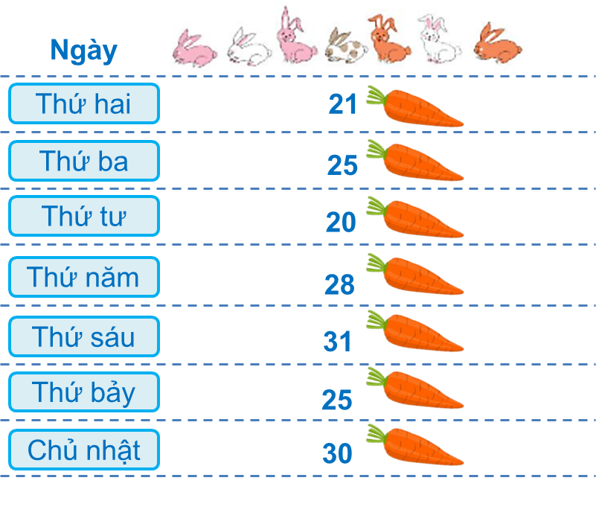
1
Quan sát bảng sau rồi cho biết:
Vào các ngày nào đàn thỏ ăn số củ cà rốt bằng nhau?
Vào các ngày nào đàn thỏ ăn nhiều hơn 27 củ cà rốt?

Slide 8
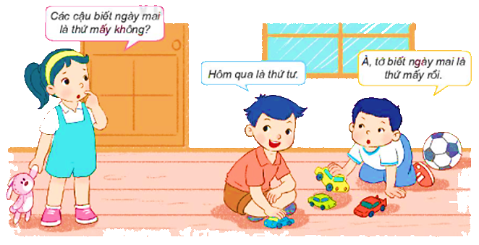
Quan sát tranh rồi trả lời.
2
Vậy “ngày mai” là thứ mấy?

Slide 9
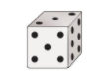
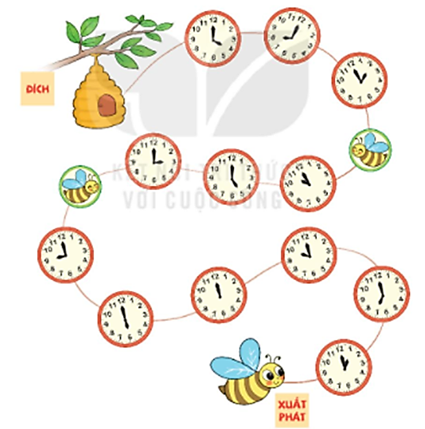
3
Trò chơi Đưa ong về tổ
Notes:
GV phổ biến luật chơi và tổ chức cho hs chơi theo nhóm

Slide 10
Dặn dò:
- Xem lại bài đã học
- Hoàn thành vở bài tập
- Chuẩn bị bài: Ôn tập các số và phép tính trong phạm vi 100 trang 88

